Slide 1
2021 YILI
YÖNETİMİN GÖZDEN GEÇİRME TOPLANTISI
(YGG)
EKONOMİ BÖLÜMÜ

Slide 2
MİSYON-VİZYON-POLİTİKA
BİRİMİN VİZYONU
Yenilikçi ve uygulama odaklı bilimsel araştırmaları ve eğitimi sayesinde girişimcilikte öncü, uluslararası platformda rekabet edebilmek.
BİRİMİN MİSYONU
Farklılıkları zenginlik olarak algılayan yapısı ve nitelikli akademik kadrosu ile ait olduğu toplumun değerlerine sahip çıkar, bilimsel ve sosyal gelişmeleri takip eder ve katkıda bulunur.
Bireyin ve toplumun gelişmesine katkı sağlayan eğitim ve araştırma hizmetleri sunar.
Yenilikçi programlar ile öğrencilerin eleştirel, özgün ve bilimsel düşünmesine olanak sağlar.

Slide 3
MİSYON-VİZYON-POLİTİKA
ÇALIŞMA POLİTİKASI
EĞİTİM ÖĞRETİM POLİTİKASI
Öğrencilerimizin eğitimlerini tamamladıktan sonra, gerek iş hayatında gerekse sosyal hayatta toplumun değerlerini sahiplenen, sorumluluk sahibi, özgün ve bilimsel düşünebilen , mesleğini dünyanın her yerinde icra edebilecek yeterlilikte bireyler olabilmeleri için, her öğrenciye temas eden, öğrencilerin kişisel gelişimlerini destekleyen ve bu bağlamda akademik, sosyal ve sektörel eğitimler sağlayan bir bölüm olmayı hedefler. Öğrencilerinin alanlarında akademik yetkinliğe sahip, özgüveni yüksek, ait olduğu topluma karşı saygılı ve sorumlu bireyler olarak yetişmesi için çaba gösterir.

Slide 4
MİSYON-VİZYON-POLİTİKA
ÇALIŞMA POLİTİKASI
ARAŞTIRMA POLİTİKASI
Ülkemizin teknolojik, ekonomik ve sosyal alanlardaki gelişimine katkı sağlayan, uluslararası platformlarda nitelikli ve özgün çalışmalarla ön sıralarda yer alan, diğer ulusal ve uluslararası üniversiteler, sanayi ve kamu işbirliği ile beşeri ve fiziki kaynaklarını zenginleştirerek araştırmacıların hizmetine sunmayı hedefler. Ulusal, bölgesel ve yerel ihtiyaçları gözeterek toplumsal faydayı amaçlayan temel ve uygulamalı araştırmalar yapar. Yaptığı araştırmalarda evrensel bilimsel değerler, etik ilkeler, düşünce ve ifade özgürlüğünü benimser.

Slide 5
MİSYON-VİZYON-POLİTİKA
ÇALIŞMA POLİTİKASI
TOPLUMSAL KATKI POLİTİKASI
Bilgi birikimini ve tecrübelerini dış paydaşlarına aktararak toplumun bilimsel, ekonomik, kültürel, sosyal seviyesini arttıran, ulusal /uluslararası bilimsel, kültürel etkinlikler düzenleyerek bulunduğu bölgeye katma değer sağlayan ve sorunlarına çözüm üreten, sosyal sorumluluk projeleri ile topluma katkı sağlamayı hedefler. Eğitim ve araştırma faaliyetlerinin toplumsal katkı temelli olmasını benimser.

Slide 6
MİSYON-VİZYON-POLİTİKA
ÇALIŞMA POLİTİKASI
UZAKTAN EĞİTİM POLİTİKASI
Bilgi ve iletişim teknolojilerini etkili bir şekilde kullanarak, zaman ve mekan sınırlılığından bağımsız olarak öğrencilerimizin eğitimlerini sürdürmelerini sağlamak. Bilişim teknolojileriyle örgün eğitimi desteklemek suretiyle öğrencilerimizin farklı ve çeşitli bilgi kaynaklarına erişmelerine imkan sağlamak. Fırsat eşitliğini güçlendirmek yoluyla bilgi birikiminden daha geniş kitleleri faydalandırmak.

Slide 7
SWOT (GZFT) ANALİZİ
GÜÇLÜ YÖNLER | ZAYIF YÖNLER | FIRSATLAR | TEHDİTLER
G1-Antalya ilinde 100% İngilizce eğitim veren tek ekonomi bölümü olması. | Z1- Reel sektör ile yeterince sinerji yaratılamaması | F1-Üniversitenin Organize Sanayi Bölgesi'ne yakın olması nedeni ile reel sektör ile daha etkin bir şekilde işbirliğine gidilme imkanının olması ve bölüm öğrencilerine staj ve iş imkanlarının sağlanabilecek olması | T1- Üniversite öncesi eğitim kalitesinin yetersizliği nedeni ile öğrencilerde kültür, bilgi ve beceri eksikliğinin olması
G2-En önemli paydaşlarımızdan olan öğrencilerimizin bölümde görev yapan tüm akademisyenlere çok rahat ulaşabilmesi. | Z2-Bölüm mezunları ile yeterince ilgilenilmemesi. İlişkilerin bireysel tandanslı olması. | F2-Kalkınma ajansları, Teknokentler, TÜBİTAK ve Avrupa Birliği tarafından desteklenen proje ve programların artması | T2- Reel sektör aktörlerinin halihazırda belli başlı üniversitelerin ekonomi bölümü mezunlarını istihdam etmeye devam ediyor olması
G3- Bölümümüzde güçlü akademik backgrounda sahip eğitmenlerimizin yanında reel sektör tecrübesi yüksek seviyede olan eğitmenlere de sahip olması. | Z3-Bölüm müfredatının gerek Türkiye şartları gerekse de dünya şartları ile uyumlu olmaması ve daha önce kurulan sistemin değiştirilmesinde zorluk yaşanması | F3- Antalya İli'nin üniversiteler şehri yapılması konsunda siyasi otoritenin istekli olması ve bu nedenle rekabet ortamına bağlı olarak bölüm kalitesinin ve performansının arttırılmasının gerekliliği | T3- Yabancı öğrencilerin pandemi nedeniyle ülkelerinden ayrılamama olasılığı
G4-Bölümde görev yapan akademisyenlerin çalışma alanlarını çeşitlendirebilme kabiliyet ve imkanına sahip olması | Z4-Uluslararası geçerliliğe sahip akreditasyon ve belgelerin bulunmaması | F4-Bölümün verdiği mezun sayısının artmasına bağlı ve tanınırlığının yükseltilmesine yönelik olarak stratejik planlama yapılmasına olanak vermesi
G-6 Öğrencilerimiz tarafından yönetilen ekonomi kulübünün işlevselliğini yeniden kazanması | Z5- Bölüme ait staj yönetmeliğinin olmaması nedeni ile öğrenci taleplerine cevap verilememesi. | F5-Antalya ilinde İngilizce eğitim veren tek ekonomi bölümü olması nedeni ile yabancı öğrenciler tarafından tercih edilme şansının yüksek olması (tanıtım ve kaliteye bağlı olarak)
 | Z6- Bölüme ait yüksek lisans ve doktora programının olmaması. | F6- Özellikle yurtdışı promosyon çalışmalarının efektif bir şekilde yapılması sonucunda, Antalya İli'nin konumunun da etkisi ile kontenjan doldurma sorununa çözüm olma olasılığı
 |  | F7- Normal şartlarda üniversite eğitimi için şehir dışını tercih edecek öğrencilerin pandemi nedeniyle Antalya içi üniversiteleri tercih edebilecek olmaları

Slide 8
SWOT ANALİZİ REVİZYONLARIMIZ
Z1-Bölümde akademisyen eksikliği nedeni ile iş yükükün yüksek olması ve akademisyenlerin "teaching" sisteminden "research" sistemine geçememesi
T3-Antalya İli'nin üniversiteler şehri olarak lanse edilmesi nedeni ile daha sert bir rekabet ortamının oluşacak olması ve gerek akademisyen gerekse de öğrenci kayıplarının yaşanabilecek olması
T1-Ekonomik dalgalanmalar nedeni ile Devlet Üniversitelerinin, Vakıf Üniversitelerine göre daha fazla tercih edilmesi
T2-Akademik kadronun tamamlanamaması ihtimali sonucunda, bölümden beklenen gerek akademik gerekse de eğitim öğretim veriminin alınamaması

Slide 9
PAYDAŞ BEKLENTİLERİ
PAYDAŞ ADI | PAYDAŞ OLMA NEDENİ | PAYDAŞ BEKLENTİSİ
Akademik Personel | Eğitim-Öğretim Hizmetini Kaliteli Bir Şekilde Verme Sorumluluğu | Öğrenci Başarısı-Akademik Çalışmalar İçin Destek-Güçlü İletişim ve Empati-Kurumsal Yapı
İdari Personel | İdari Hizmet Verme Sorumluluğu | Güçlü İletişim ve Empati-Kurumsal Yapı
Devam Eden Öğrenci | Hizmeti kullanan | Kaliteli Eğitim,Sosyal İmkanlar,Kariyer Planlama,Güçlü İletişim ve Empati,Kurumsal Yapı
Mezun Öğrenci | Hizmetten Faydalanmış Olması,Kurumun Dış Yüzü | Etkin İletişim,Kariyer Planlaması,Marka Değeri Artışı
Potansiyel Öğrenci | Tercih Etme Olasılığı | Etkin İletişim
Rektörlük | Kurumu Yönetme Sorumluluğu | Mevzuata Uyum,Akademik Başarı-Öğrenci Memnuniyeti
Genel Sekreterlik | Kurumu Yönetme Sorumluluğu | Mevzuata Uyum
YÖK | Mevzuat Yaratıcı Üst Kurum | Mevzuata Uyum,Akademik Başarı
Belediyeler | İşbirliği | Proje ve Destekler
Kamu Kurum ve Kuruluşları | Mevzuzat Gerekleri ve Ortak Projeler | Mevzuata Uyum-Ortak Proje ve Destekler
Akdeniz Üniversitesi | İşbirliği | Sürdürülebilir Bilgi Paylaşımı ,Ortak Projeler,Güçlü İletişim ve Empati
Diğer Üniversiteler | İşbirliği | Sürdürülebilir Bilgi Paylaşımı,Önlenen Haksız Rekabet,Güçlü İletişim ve Empati
TÜBİTAK | Hibe Sağlayıcı | Katma Değer Yaratan Projeler Üretilerek Bilimin Yaygınlaştırılması
Öğrenci Velileri | Dolaylı Müşteri | Kaliteli Eğitim,Sosyal İmkanlar,Kariyer Planlama,Güçlü İletişim ve Empati,Kurumsal Yapı

Slide 10
PAYDAŞ BEKLENTİLERİ
PAYDAŞ ADI | PAYDAŞ OLMA NEDENİ | PAYDAŞ BEKLENTİSİ
STK'lar | İşbirliği | Akademik Destek,Sürdürülebilir İşbirliği
Antalya Halkı | Faaliyetlerden Etkileşim,Alanların Ortaklığı | Toplumsal Katkı
AOSB | Üniversite-Sanayi İşbirliği | Sürdürülebilir İşbirliği,Problemlere Bilimsel Çözüm,Nitelikli Mezun ve Stajyer
Medya | Tanıtım ve Reklam | Doğru ve Zamanında İletilen Bilgi,Güçlü İletişim ve Empati,Düzenli Ödeme
Ulusal Uluslararası Destek Kuruluşları | Hibe Sağlayıcı | Katma Değer Yaratan Projeler Üretilerek Bilimin Yaygınlaştırılması
ATSO | İşbirliği | Sürdürülebilir İşbirliği,Ortak Proje ve Etkinlikler,Nitelikli Mezun ve Stajyer
Hakemli Dergiler | Akademik Çalışmalar | Hakemlik Yayınların Yapılması
Yükseköğretim Kalite Kurulu | ABÜ İç Kalite Güvence Sisteminin oluşturulması ve ABÜ iç kalite güvencesinin artırılması | Düzenli olarak KİDR, Kurumsal Dış Değerlendirme ve Kurumsal Akreditasyon süreçlerinde işbirliği
Bağımsız Kalite Denetleme Kurumu | Kalite Süreci | Kalite süreci kapsamında izleme, denetleme ve değerlendirme

Slide 11
MEVCUT KAYNAKLAR ve İHTİYAÇLAR
(TEKNOLOJİK, YAZILIM, DONANIM vb.)
KAYNAK ADI | BİRİMİ | MEVCUT | İHTİYAÇ | İHTİYAÇ NEDENİ
Bilgisayar Programları |  | E Views | Stata 13 | Bölümde yapılacak ekonomik araştırmalar kapsamında büyük veri gelişmiş ekonometrik analiz yöntemleri ile çalışmayı mümkün kılması

Slide 12
MEVCUT KAYNAKLAR ve İHTİYAÇLAR
(İŞ GÜCÜ-İNSAN KAYNAĞI)
KAYNAK ADI | BİRİMİ | MEVCUT | İHTİYAÇ | İHTİYAÇ NEDENİ
Öğretim Üyesi |  | 4 | 1 | Diğer üniversitelerden görevlendirilen öğretim üyesi ihtiyacının ortadan kalkması
Araştırma Görevlisi |  |  | 1 | Bölüm Araştırma Görevlisinin Doktorasını Bitirmesi

Slide 13
SKORU YÜKSEK OLAN ve AKSİYON GEREKTİREN RİSKLER
Riskin Tanımı : | TÜM RİSK SKORLARIMIZ KABUL EDİLEBİLİR RİSK KATEGORİSİNDEDİR ANCAK KONTROL FAALİYETLERİMİZ DÜZENLİ OLARAK TAKİP EDİLMEKTEDİR.
Termin Tarihi :
Sorumlu Birim :
Önleyici Faaliyet :

Slide 14
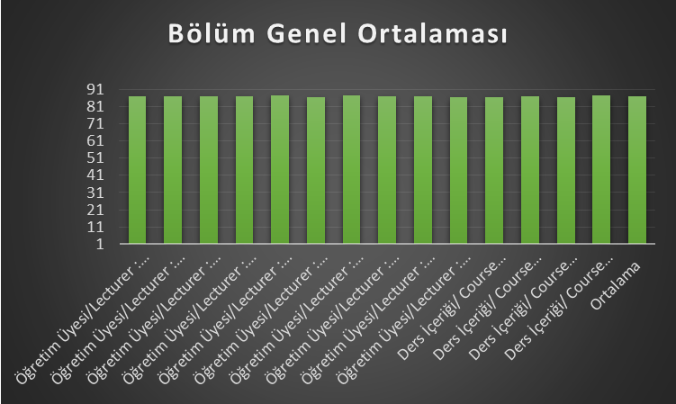
PAYDAŞ GERİBİLDİRİMLERİ
(ÖĞRENCİ MEMNUNİYET (DERS) ANKET ANALİZLERİ (2021 OCAK-HAZİRAN)

Slide 15
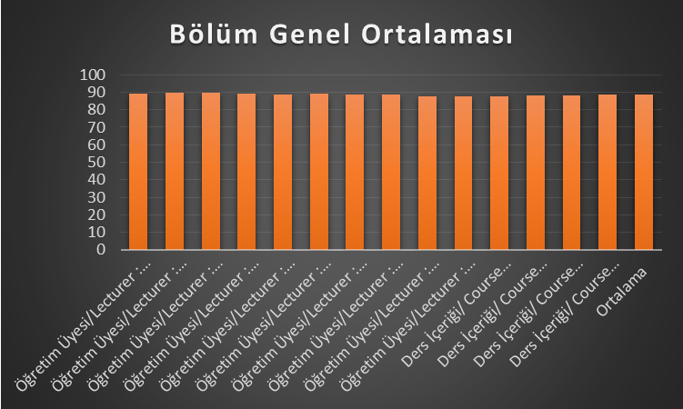
PAYDAŞ GERİBİLDİRİMLERİ
(ÖĞRENCİ MEMNUNİYET (DERS) ANKET ANALİZLERİ (2021 EYLÜL-ARALIK)

Slide 16
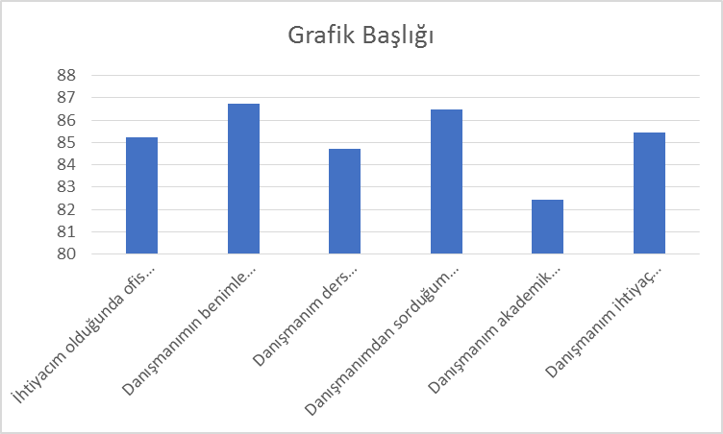
PAYDAŞ GERİBİLDİRİMLERİ
(ÖĞRENCİ MEMNUNİYET (DANIŞMAN) ANKET ANALİZLERİ (2021 OCAK-HAZİRAN)

Slide 17
PAYDAŞ GERİBİLDİRİMLERİ
ÖĞRENCİ DERS MEMNUNİYET ANKETLERİ
(HAYATA GEÇİRİLEN ÖNERİLER ve AKSİYON ALINAN ŞİKAYETLER)
KONUSU | ÇÖZÜM | SONUÇ
İletişim tarzı açık ve pozitifti. | Ders izlencelerinin daha ayrıntılı hazırlanması
Ofis saatlerinde ulaşılabilirdi. | Ofis görüşme saatlerini sınıf içinde aralıklı olarak hatırlatmak
Ders süresini etkin kullandı. | Ders başında o gün işlenecek konu ile ilgili planlamayı öğrencilere bildirmek
Ders materyallerini, gerekli ekipman ve teknolojiyi etkin kullandı. | LMS üzerinde daha fazla doküman paylaşmak, dönem içinde gerektiği zaman online ders ile tekrar dersi yapmak
Anlatım yöntemi etkileyici, anlamamı kolaylaştırıcı ve ilgi uyandırıcıydı.
Aktif katılımı teşvik edici ve cesaretlendiriciydi. | Öğrencilerin katılımını sağlamak için daha çok aktivite planlamak
Analitik düşünme ve problem çözme becerilerimi geliştirdi. | Hukuki konularda farklı vakalar içeren ve ekonomi öğrencilerini ilgilendiren vaka örneklerinin aktarımı
Araştırma becerilerimi geliştirdi. | Ders kapsamında daha fazla araştırma ödevi tasarlamak

Slide 18
PAYDAŞ GERİBİLDİRİMLERİ
ÖĞRENCİ DERS MEMNUNİYET ANKETLERİ
(HAYATA GEÇİRİLEN ÖNERİLER ve AKSİYON ALINAN ŞİKAYETLER)
KONUSU | ÇÖZÜM | SONUÇ
Eleştirel bakış açısı kazandırdı. | Vaka örnekleri üzerinden öğrencinin eleştiri yapmasının cesaretlendirilmesi
İnovatif ve yaratıcı düşünme becerilerimi geliştirdi. | Ders kapsamındaki konular ile ekonomi bağlamında karşılaşılabilecek vakaların olası çözümleri için öğrencilerin düşünmeye yönlendirilmesi
Mesleki becerilerimi geliştirmeme yardımcı oldu. | İki disiplin arasındaki bağlantının daha net vurgulanması
Akademik okur-yazarlık becerilerimi geliştirdi. | Ekonomi öğrencilerine yönelik okumaların tavsiye edilmesi
Sunum yapma becerilerimi geliştirdi. | Ders kapsamında son haftalarda kısa sunumlar için öğrencilere konu dağıtımı
Dersi kavramamı ve kalıcı olarak öğrenmemi sağladı. | Dönem sonunda dersin öğretmeyi amaçladığı temel kavramların tekrar edilmesi

Slide 19
DÜZELTİCİ-ÖNLEYİCİ FAALİYETLER
Bulgu (DF) Tanımı: İÇ DENETİM SONUCU HERHANGİ BİR DF AÇILMAMIŞTIR
Termin Tarihi : ….
Yapılan Geçici Faaliyet :….
Yapılan Kalıcı Faaliyet :…..
Bulgu (DF) Tanımı :….
Termin Tarihi : ….
Yapılan Geçici Faaliyet :….
Yapılan Kalıcı Faaliyet :…..

Slide 20
İÇ DENETİM SONUCUNA DAYALI ÖZ DEĞERLENDİRME ve GÖRÜŞLERİNİZ
Ekonomi Bölümünde kalite süreci içselleştirilmiştir.
Kalite sürecinin otomasyonu süreçlerin izlenmesini ve dokümantasyonunu kolaylaştırmıştır.
Bölümlere göre yeniden gözden geçirilerek oluşturulan yeni SPİK göstergeleri hedeflerin daha net ortaya konulmasını sağlamıştır.
Kalite süreci SPİK tablolarının aynı zamanda YÖKAK kriterlerini içermesi daha bütüncül bir kalite sürecini ortaya koymuştur.
Risk analizi tablolarının güncellenmesi risklerin takibini ve kontrol faaliyetlerinin uygulanmasını kolaylaştırmıştır.

Slide 21
FARKLI ve İYİ UYGULAMA ÖRNEKLERİ
EĞİTİM-ÖĞRETİM ALANINDA
2021 Ocak-Haziran arasında 3 adet webinar düzenlenerek çeşitli kademelerde üst düzey yönetici olarak görev yapan uzmanlar ile öğrencilerimiz bir araya getirilmiştir.
Ekonomi Bölümü müfredatının 2022 yaz döneminde paydaşların beklentilerini daha iyi karşılayacak şekilde ve günümüz iş dünyasının gereksinimleri göz önüne alınarak güncellenmesine karar verilmiştir.
Ekonomi bölümünde yeni hazırlanacak müfredatın öğrencilerin mezuniyet sonrasında istihdam edilme şanslarını artıracak sertifikasyonları almaya yönelik olması kararlaştırılmıştır.
Dışarıdan gelen öğretim üyelerimiz mümkün mertebe derslerini öğrencilerimiz ile yüz yüze vermektedir. Uzaktan eğitim yolu ile verilen derslerimiz ise konularında uzman olan ve yurtiçi/dışında farklı üniversitelerde görev yapan öğretim üyeleri tarafından verilmiştir.

Slide 22
FARKLI VE İYİ UYGULAMA ÖRNEKLERİ
ARAŞTIRMA-GELİŞTİRME ALANINDA
Araştırma-Geliştirme alanında en önemli unsur olan projelerde görev alabilmek için başka üniversitelerle bağlantıya geçilerek proje toplantıları düzenlenmiştir.
Görüşmelerin ürünü olarak 2022 Ocak ayı içerisinde Ekonomi Bölümü iki farklı AB proje önerisinde ortak olarak kabul edilmiştir.

Slide 23
FARKLI VE İYİ UYGULAMA ÖRNEKLERİ
GİRİŞİMCİLİK ALANINDA
Üniversitemiz bünyesinde yakın zamanda faaliyete geçecek olan Teknokent kapsamında girişimcilik kapsamında Ekonomi disiplini bağlamında ortaya konulabilecek çalışmalar hakkında planlamalara başlanmıştır.

Slide 24
FARKLI VE İYİ UYGULAMA ÖRNEKLERİ
TOPLUMSAL KATKI ALANINDA
Yalnızca öğrencilerine eğitim vermenin ötesinde Ekonomi disiplini kapsamında toplumun tüm kesimlerine katkı sağlaması gerektiğinin bilincinde olan Ekonomi Bölümü 2021 yılında 2 farklı sivil toplum kuruluşu ile Ekonomi Okuryazarlığı temalı etkinlikte görev almıştır.

Slide 25
SÜREKLİ İYİLEŞTİRME ÖNERİLERİ
Pandemi nedeniyle bir süredir faaliyet yapmayan Ekonomi Klübü’nün yeniden canlandırılması
Ekonomi Bölümü kadrolu öğretim üyelerinden daha önceden Eğiticinin Eğitimi programına katılmamış olanların söz konusu eğitimi almalarını sağlamak
Üniversitemiz bünyesinde faaliyete geçen Uzaktan Eğitim birimi tarafından verilecek olan Uzaktan Eğitim Ders Materyalleri hazırlama eğitimlerine tüm bölüm olarak katılım sağlamak
Ders içeriği ve AKTS formlarının daha sağlıklı hazırlanarak öngörülen ders kazanımlarının öğrenciler tarafından edinilmesini garanti altına almak için bölüm bazında eğitim tertip etmek

